Slide 1






Ce que nos Experts ont produit
pour COTIPLAST
33 livrables · 5 métiers · 22 au 28 octobre 2026
Marketing et contenu
Fatima
Design de marque
Koffi
Recrutement
Adjoua
Ressources humaines
Fatou
Opérations et achats
Salif

Slide 2





Sommaire
Un chapitre par métier. Chaque vignette du recueil ouvre le document.
Marketing et contenu
Fatima
8 livrables
page 3
Design de marque
Koffi
8 livrables
page 6
Recrutement
Adjoua
2 livrables
page 9
Ressources humaines
Fatou
7 livrables
page 11
Opérations et achats
Salif
8 livrables
page 14
COTIPLAST · Recueil des livrables des Experts · octobre 2026
2 / 17

Slide 3

01
Marketing et contenu
8 livrables · préparés par Fatima, Expert IA marketing et contenu
COTIPLAST · Recueil des livrables des Experts · octobre 2026
3 / 17

Slide 4
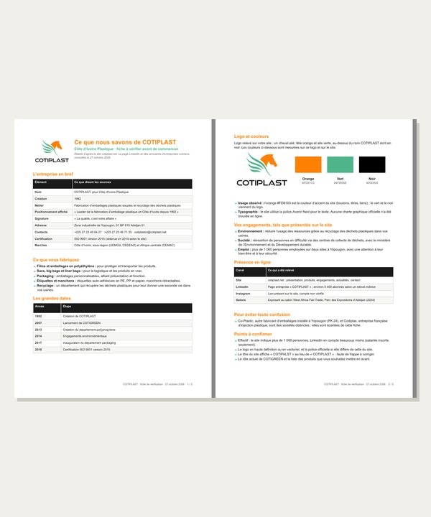
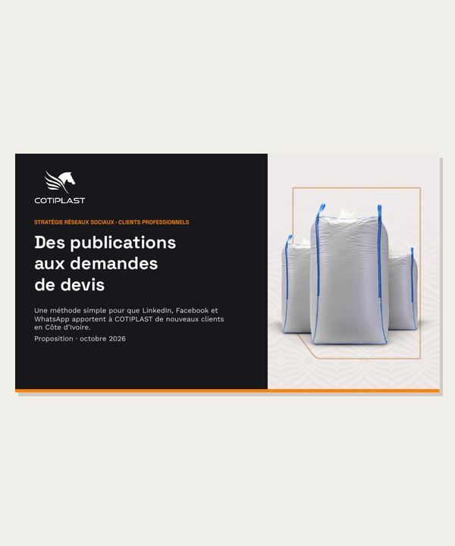
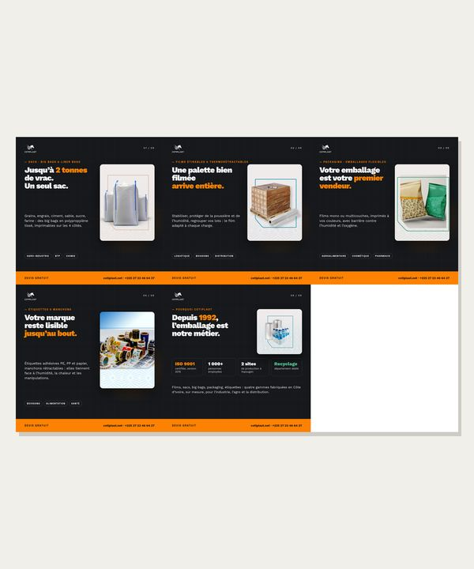
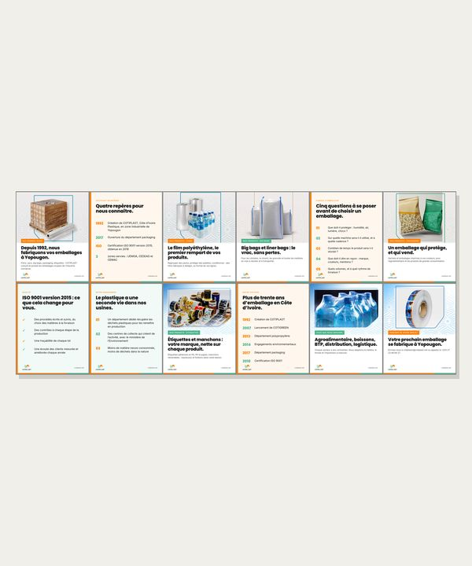
Marketing et contenu
1 sur 2
Fiche de vérification
Stratégie réseaux sociaux
Cinq publications
Calendrier LinkedIn de novembre
Ce que nous savons de Cotiplast, à valider
Trouver des clients industriels en ligne
Facebook et LinkedIn, avec leurs visuels
12 publications rédigées et illustrées
Ouvrir le document →
Ouvrir le document →
Ouvrir le document →
Ouvrir le document →
COTIPLAST · Recueil des livrables des Experts · octobre 2026
Réalisé par Fatima
Expert IA, marketing et contenu
4 / 17

Slide 5
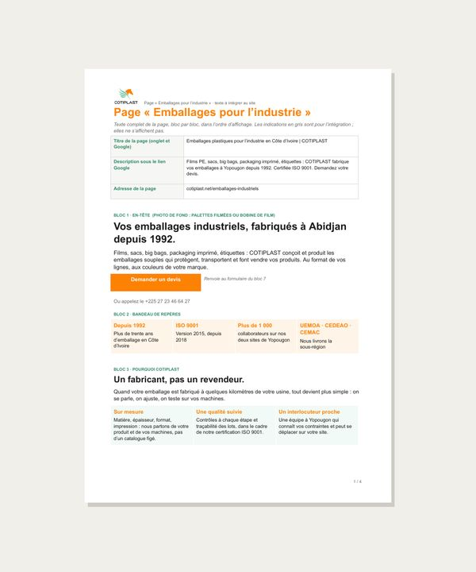
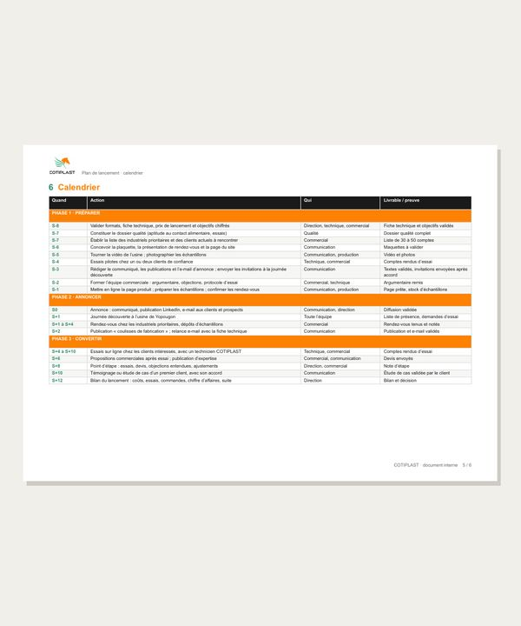
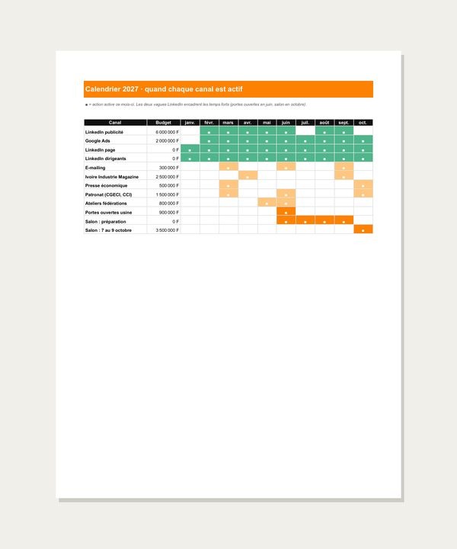
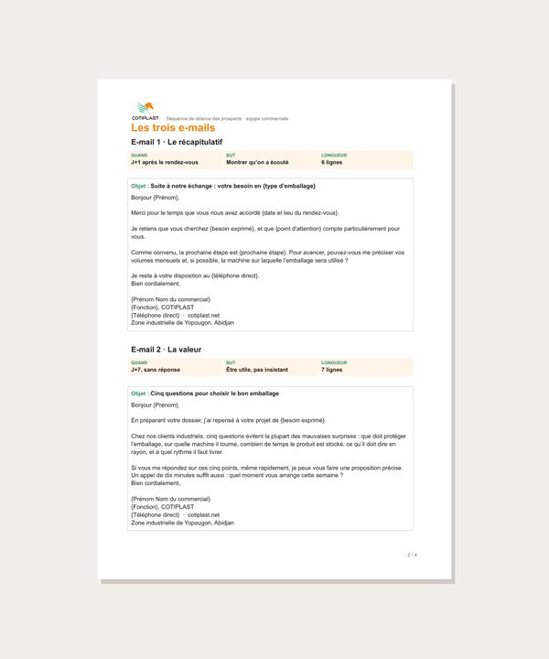
Marketing et contenu
2 sur 2
Page « Emballages pour l’industrie »
Lancement de l’emballage agro
Plan média 2027
Relance des prospects
Le texte de la page devis du site
Plan de lancement du nouveau produit
Industriels et acheteurs, mois par mois
Séquence e-mail et WhatsApp
Ouvrir le document →
Ouvrir le document →
Ouvrir le document →
Ouvrir le document →
COTIPLAST · Recueil des livrables des Experts · octobre 2026
Réalisé par Fatima
Expert IA, marketing et contenu
5 / 17

Slide 6

02
Design de marque
8 livrables · préparés par Koffi, Expert IA design de marque
COTIPLAST · Recueil des livrables des Experts · octobre 2026
6 / 17

Slide 7
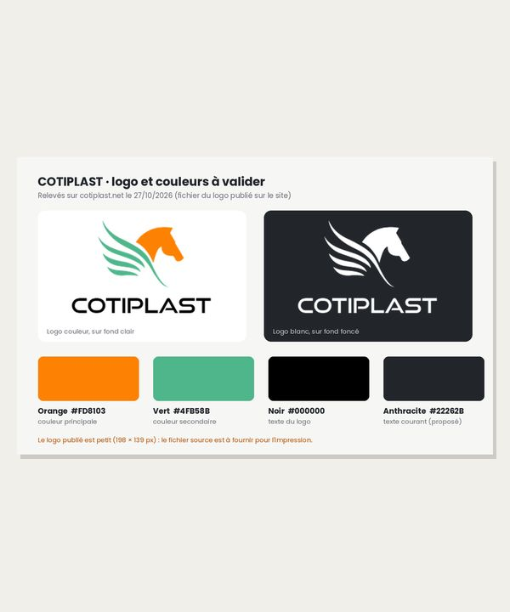
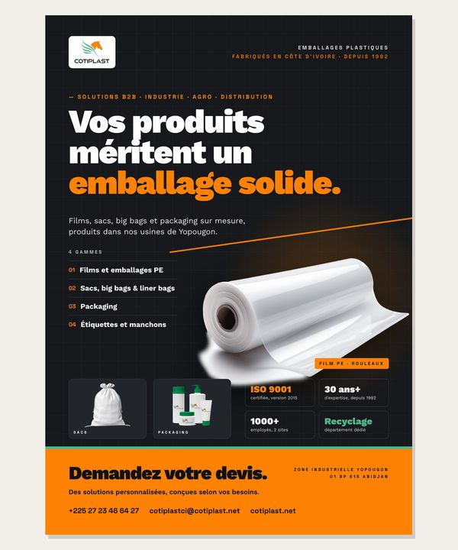
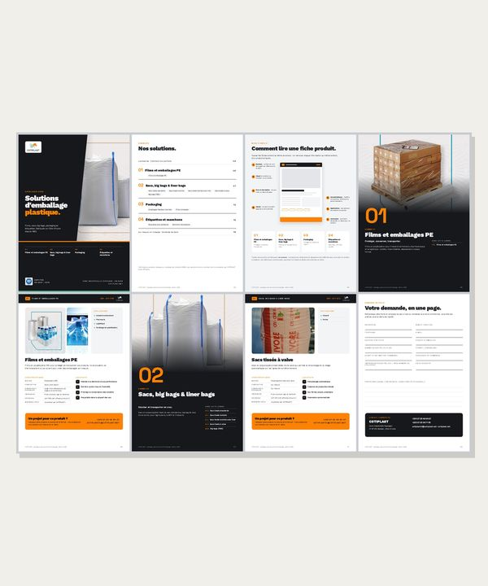
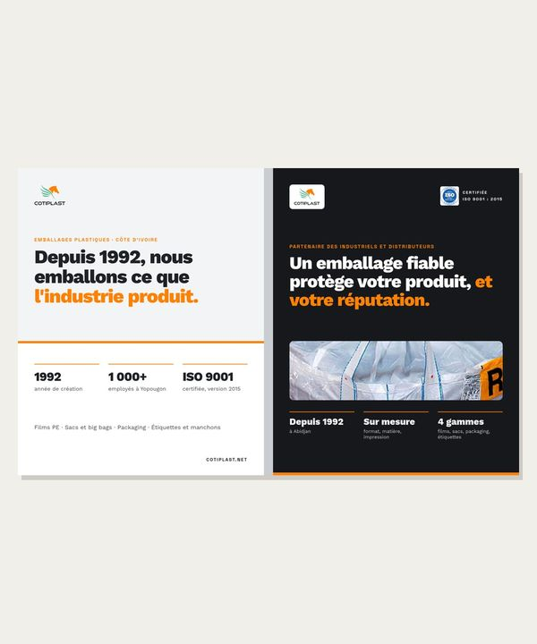
Design de marque
1 sur 2
Logo et couleurs relevés
Affiche B2B
Catalogue produits
Visuels LinkedIn
Planche d’identité à valider
Pour les acheteurs industriels
Films, sacs, big bags et emballages
Deux formats 1080 x 1350 et un carrousel
Ouvrir le dossier →
Ouvrir le document →
Ouvrir le document →
Ouvrir le document →
COTIPLAST · Recueil des livrables des Experts · octobre 2026
Réalisé par Koffi
Expert IA, design de marque
7 / 17

Slide 8
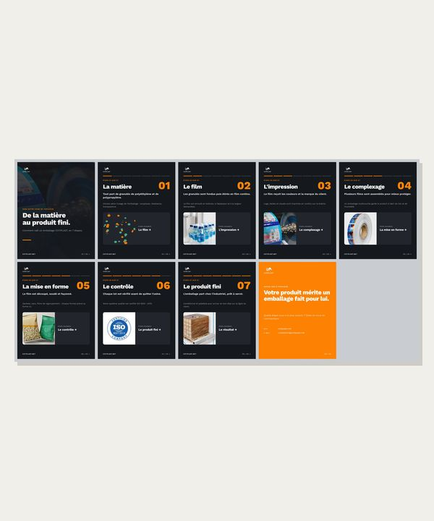
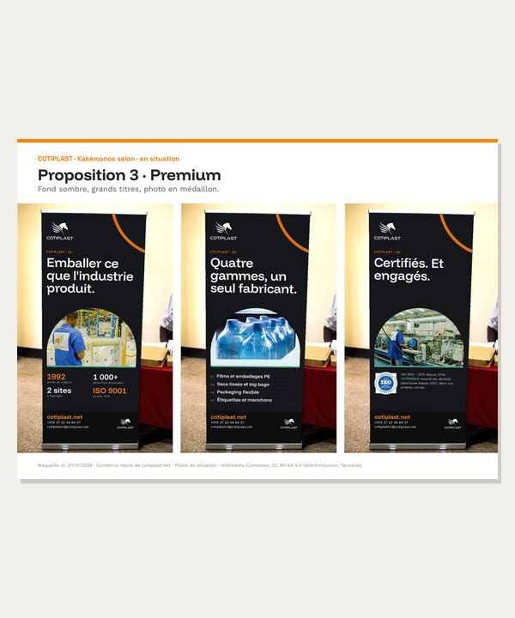
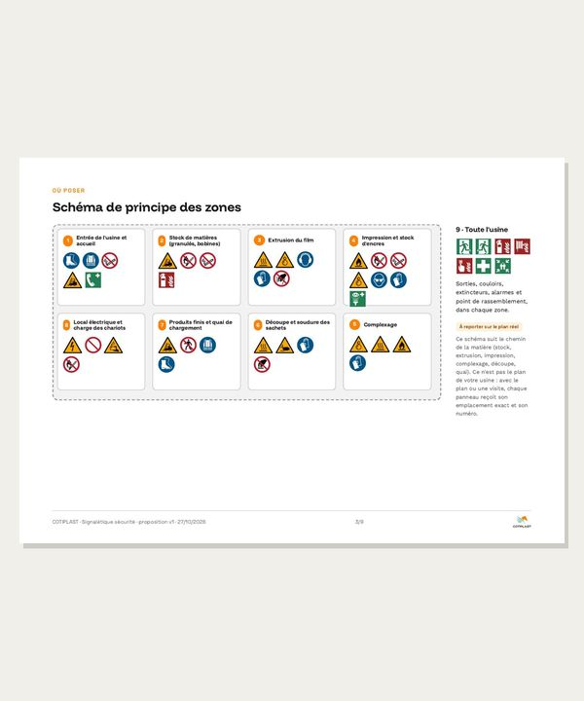
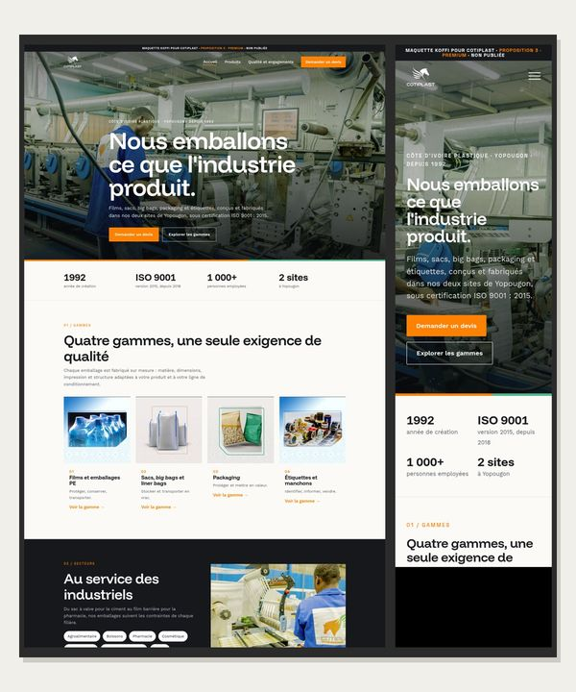
Design de marque
2 sur 2
Carrousel « fabrication »
Kakémonos du salon
Signalétique sécurité
Site en trois niveaux
Trois niveaux : basique, médium, premium
Entreprise, gammes, qualité, trois niveaux
Panneaux pour les ateliers
Quatre pages : accueil, produits, qualité, contact
Ouvrir le dossier →
Ouvrir le dossier →
Ouvrir le dossier →
Voir le site en ligne →
COTIPLAST · Recueil des livrables des Experts · octobre 2026
Réalisé par Koffi
Expert IA, design de marque
8 / 17

Slide 9

03
Recrutement
2 livrables · préparés par Adjoua, Expert IA recrutement
COTIPLAST · Recueil des livrables des Experts · octobre 2026
9 / 17

Slide 10
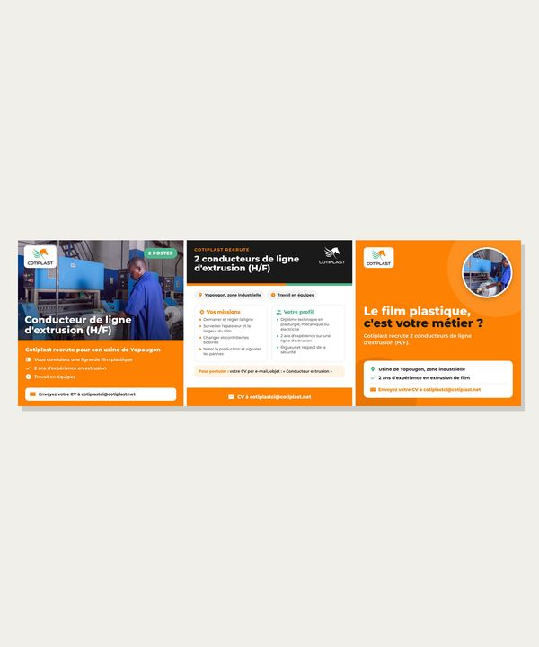
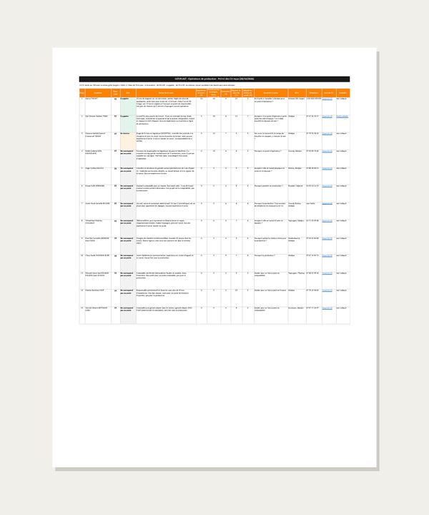
Recrutement
1 sur 1
Annonce conducteur d’extrusion
Pré-tri des CV
Trois versions à choisir
Opérateurs de production, notés et classés
Ouvrir le dossier →
Ouvrir le document →
COTIPLAST · Recueil des livrables des Experts · octobre 2026
Réalisé par Adjoua
Expert IA, recrutement
10 / 17

Slide 11

04
Ressources humaines
7 livrables · préparés par Fatou, Expert IA ressources humaines
COTIPLAST · Recueil des livrables des Experts · octobre 2026
11 / 17

Slide 12
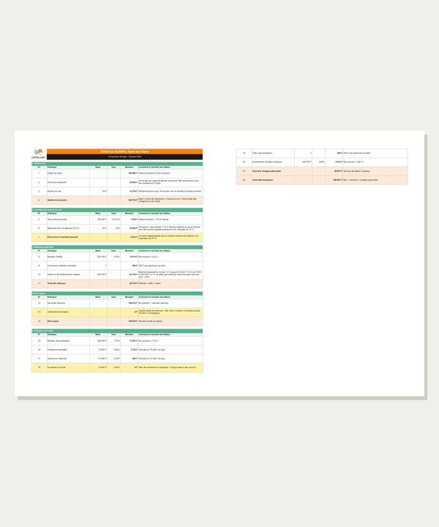
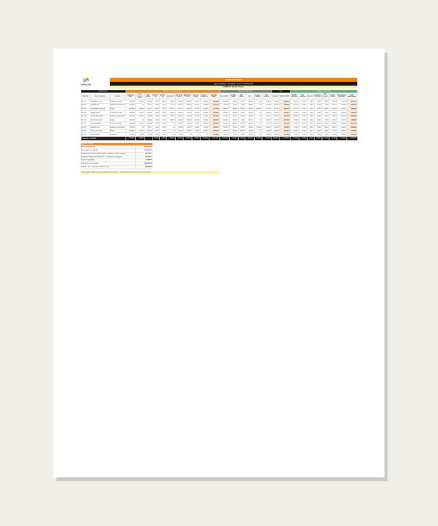
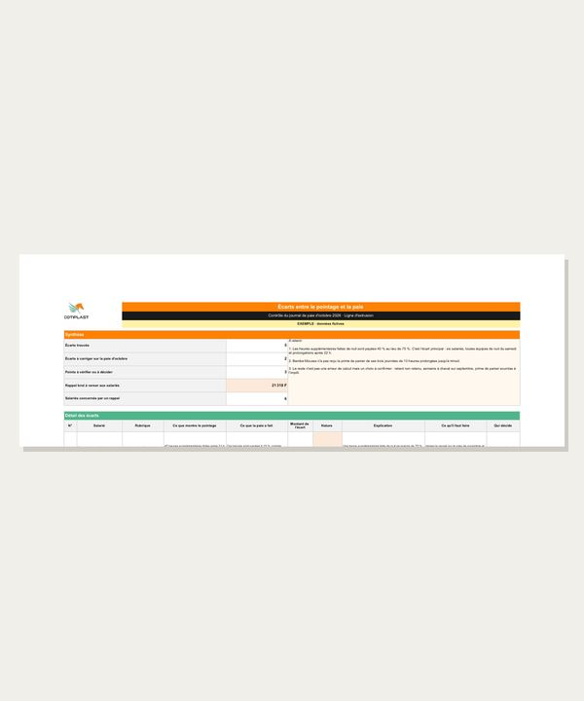
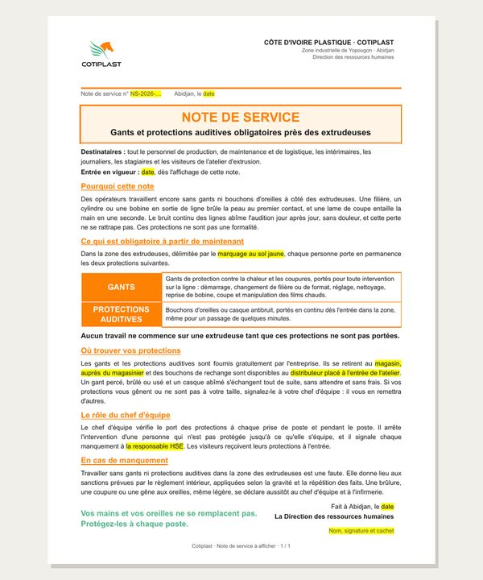
Ressources humaines
1 sur 2
Bulletin de paie commenté
Pointage et journal de paie
Écarts pointage et paie
Note de service EPI
Conducteur de ligne, octobre 2026
Exemple d’usine, octobre 2026
Les écarts repérés, ligne par ligne
Gants et protections auditives aux extrudeuses
Ouvrir le document →
Ouvrir le document →
Ouvrir le document →
Ouvrir le document →
COTIPLAST · Recueil des livrables des Experts · octobre 2026
Réalisé par Fatou
Expert IA, ressources humaines
12 / 17

Slide 13
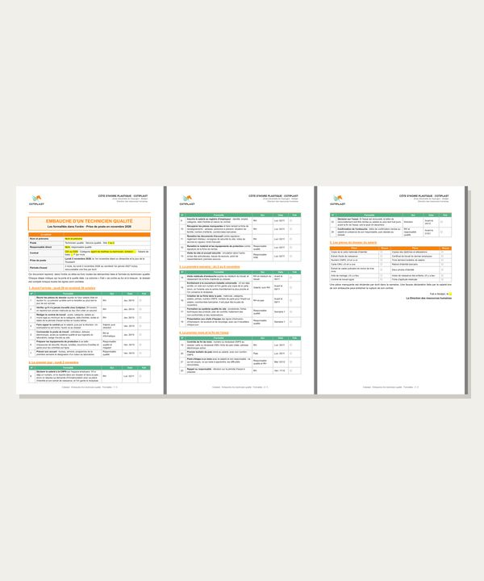
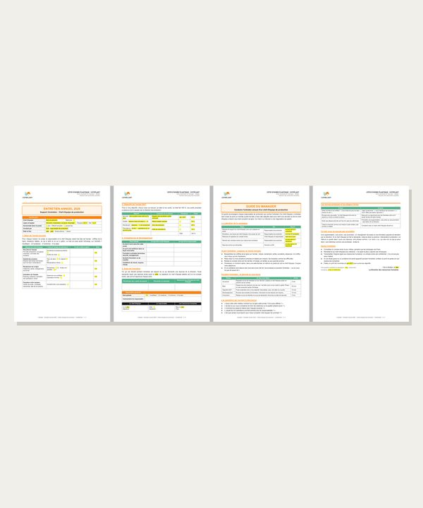
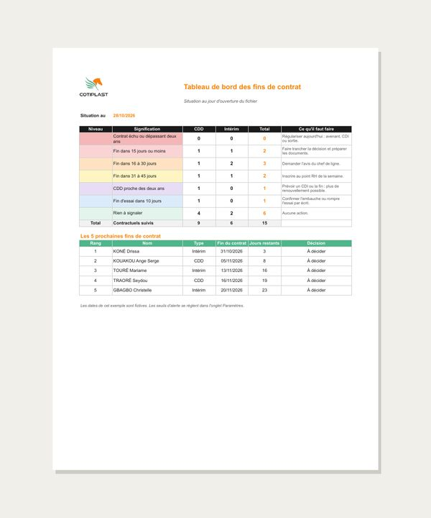
Ressources humaines
2 sur 2
Embauche d’un technicien qualité
Entretiens annuels
Fins de contrat
Les formalités dans l’ordre
Support et guide pour les chefs d’équipe
Suivi des CDD et des intérimaires
Ouvrir le document →
Ouvrir le document →
Ouvrir le document →
COTIPLAST · Recueil des livrables des Experts · octobre 2026
Réalisé par Fatou
Expert IA, ressources humaines
13 / 17

Slide 14

05
Opérations et achats
8 livrables · préparés par Salif, Expert IA opérations et achats
COTIPLAST · Recueil des livrables des Experts · octobre 2026
14 / 17

Slide 15
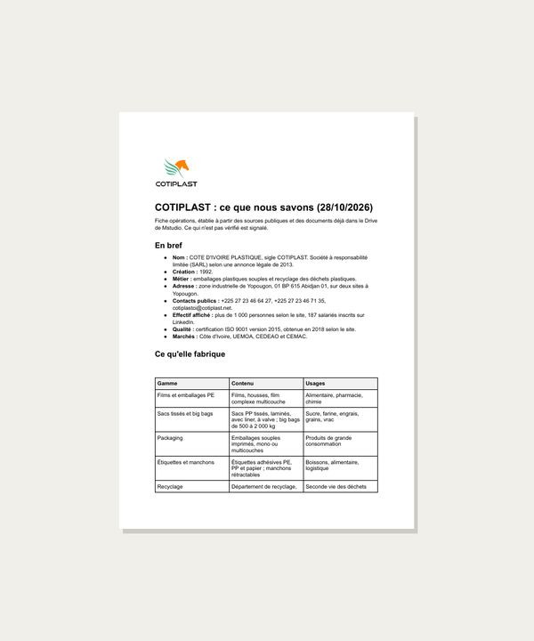
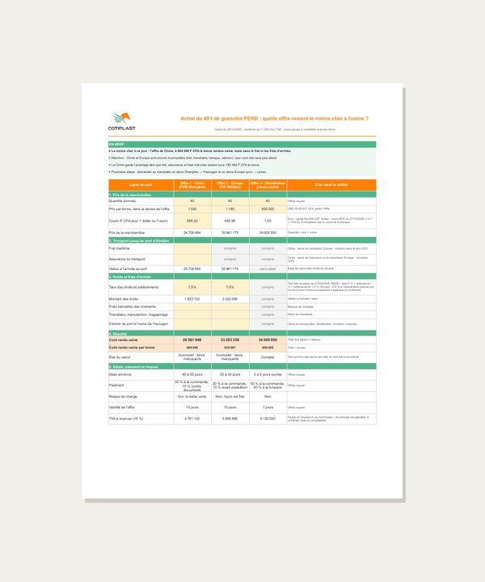
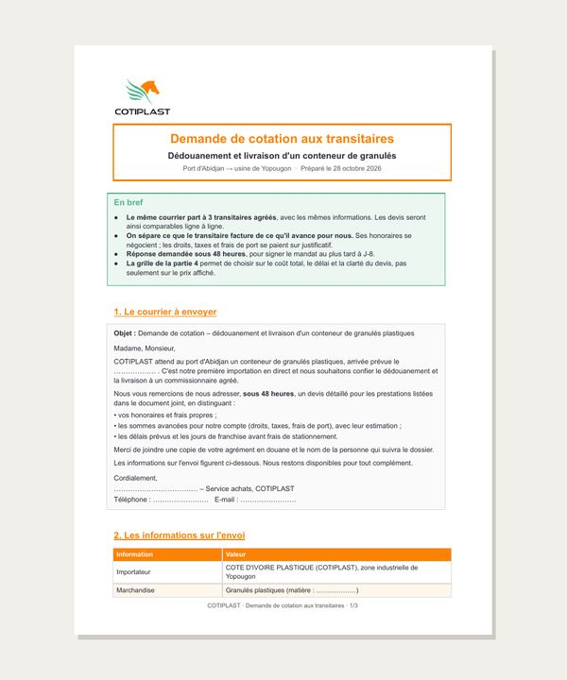
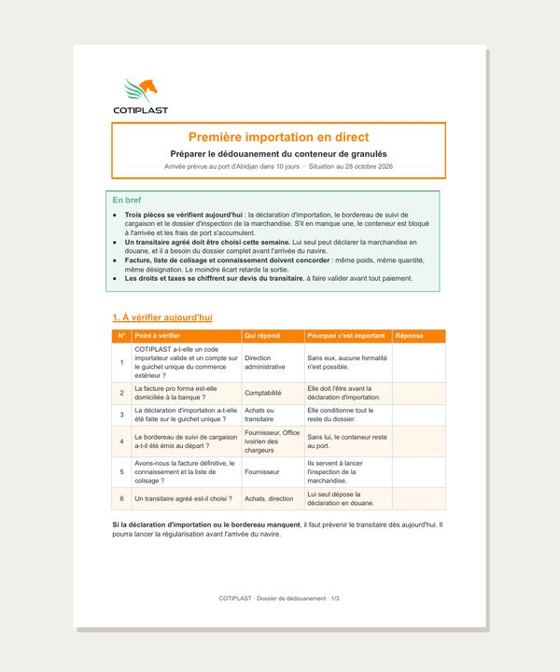
Opérations et achats
1 sur 2
Fiche de l’entreprise
Comparatif des offres PEHD
Cotation des transitaires
Première importation en direct
Ce que Salif sait de Cotiplast
Trois offres de 40 t, rendues usine
Demande pour un conteneur de granulés
Le dossier de dédouanement
Ouvrir le document →
Ouvrir le document →
Ouvrir le document →
Ouvrir le document →
COTIPLAST · Recueil des livrables des Experts · octobre 2026
Réalisé par Salif
Expert IA, opérations et achats
15 / 17

Slide 16
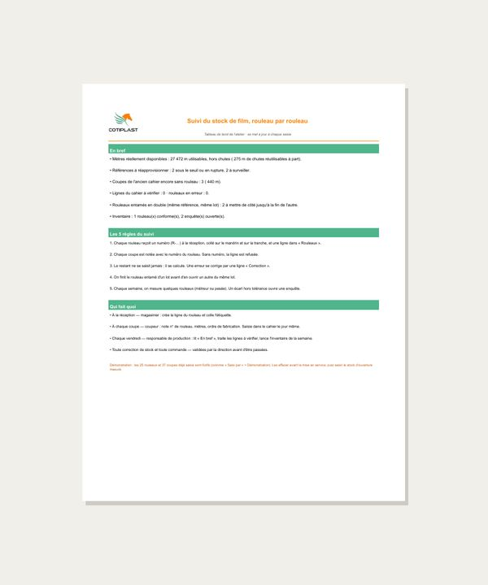
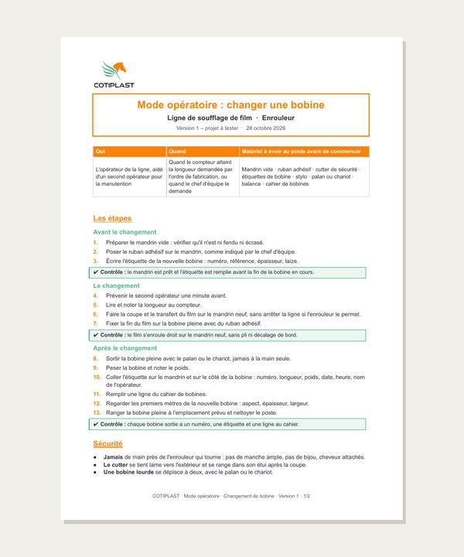
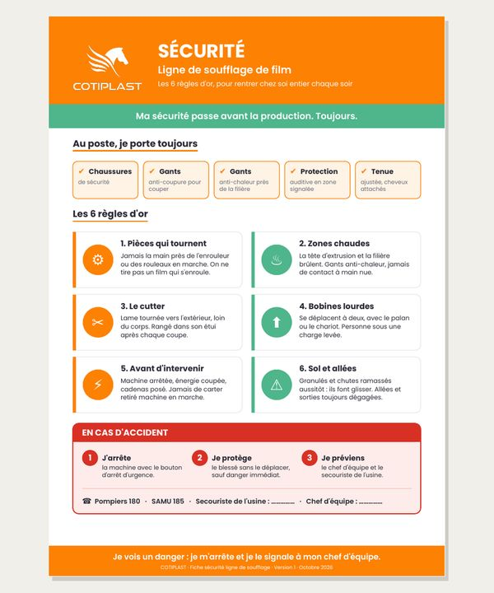
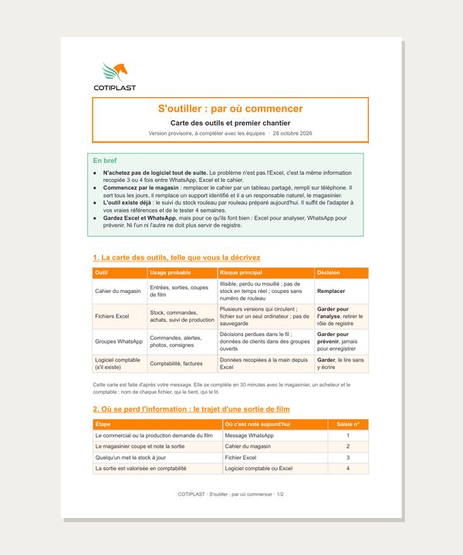
Opérations et achats
2 sur 2
Stock de film
Changement de bobine
Flyer sécurité
S’outiller : par où commencer
Suivi rouleau par rouleau
Mode opératoire, ligne de soufflage
Ligne de soufflage
Le plan d’outillage, par priorité
Ouvrir le document →
Ouvrir le document →
Ouvrir le document →
Ouvrir le document →
COTIPLAST · Recueil des livrables des Experts · octobre 2026
Réalisé par Salif
Expert IA, opérations et achats
16 / 17

Slide 17
Et maintenant ?
1
Vous parcourez
2
Vous annotez
3
Nous ajustons
Chaque vignette ouvre le document dans Google.
Vos commentaires directement dans les documents.
Chaque Expert reprend son livrable avec vos retours.
Les fichiers sans lien Google sont réunis dans le dossier Drive du recueil.
Ouvrir le dossier →
17 / 17

